Slide 1


Notes:
Elektroninio pristatymo viršelio skaidrė. Naudojamas pavyzdinis šablonas.

Slide 2
„APSKRITAS STALAS“ (LAIKINASIS SAUGOJIMAS) IR PERTEKLINIŲ REIKALAVIMŲ VERSLUI ŠALINIMAS
Juozas Šarūnas Avižienis
Muitų politikos skyriaus vedėjas
Muitinės departamentas
2026-06-18

Slide 3

„APSKRITO STALO“ DISKUSIJA
Problemos, susijusios su neteisingais prekių kodais, nurodytais laikinojo saugojimo deklaracijose (2026 m. balandžio 29 d.)

Slide 4
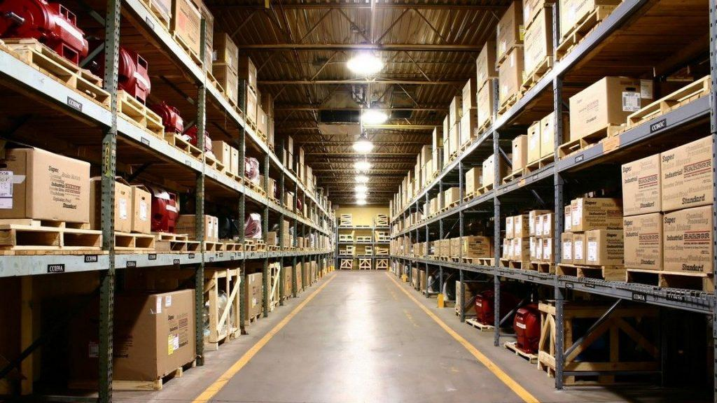
Atsakomybė už laikinojo saugojimo deklaracijoje ir muitinės deklaracijoje pateiktos informacijos teisingumą, ir administracinės sankcijos, taikomos nustačius, kad nurodytas prekių kodas neteisingas
Muitinės vykdomas laikinai saugomų prekių balansavimas
Prekių išleidimas pateikus muitinės deklaraciją pagal Sąjungos muitinės kodekso 194 straipsnį, jeigu nustatoma, kad laikinojo saugojimo deklaracijoje nurodytas prekių kodas neteisingas
Laikinojo saugojimo deklaracijoje pateiktos informacijos taisymas
Atvejai, kai laikinojo saugojimo deklaraciją galima pripažinti negaliojančia
Pagal diskusijų rezultatus parengtas išaiškinimas teritorinėms muitinėms

Slide 5
Muitinė
20. | MD generalinio direktoriaus 2017 m. kovo 27 d. įsakymo Nr. 1B-244 ir kitų įsakymų, kuriais nustatyti reikalavimai verslo subjektų naudojamų prekių pateikimo muitinei vietų ir kai kurių kitų objektų infrastruktūrai, pakeitimo projektai | Projektais siekiama peržiūrėti ir liberalizuoti reikalavimus, taikomus prekių pateikimo muitinei vietų ir kitų objektų infrastruktūrai, mažinant su jų įgyvendinimu susijusių investicijų poreikius. | Numatomi pokyčiai susiję su prisitaikymo išlaidomis. Poveikis šioms išlaidoms bus skaičiuojamas projektų rengimo metu. | 2026 m. IV ketv. | MD
21. | Priemonės, įtrauktos į Muitinės deklaraciją papildančių dokumentų pateikimo problemų šalinimo planą, patvirtintą MD generalinio direktoriaus 2026 m. balandžio 1 d. įsakymu Nr. 1BE-223 | Priemonėmis siekiama geriau organizuoti muitinį tikrinimą, efektyviau valdyti riziką, tiksliau formuluoti tikrinimo užduotis, tobulinti tikrinimus atliekančių muitinės pareigūnų kvalifikaciją, spartinti muitinės formalumus ir mažinti verslo subjektams tenkančią administracinę naštą. | Administracinės naštos pokyčiai bus skaičiuojami projektų rengimo metu. | 2026 m. IV ketv. | MD
22. | Nacionalinės tranzito kontrolės sistemos (NTKS) tobulinimas | Įdiegus naujas sistemos funkcijas, bus pratęstas prekių, kurioms įforminta tranzito procedūra, gabenimo metu atkabintų vagonų kontrolės rezultatų pateikimo terminas nuo 3 dienų iki 12 dienų. Tai duos daugiau laiko verslo subjektams suvaldyti logistikos procesų sutrikimus ir pristatyti vagonus, mažins administracines ir finansines sąnaudas (bus rečiau registruojami pažeidimai, reikės mažiau rankinių veiksmų). | Administracinių ir finansinių sąnaudų pokyčiai bus skaičiuojami naujų sistemos funkcijų diegimo metu. | 2026 m. IV ketv. | MD

Slide 6
23. | MD generalinio direktoriaus įsakymų ir (arba) kitų teisės aktų, reglamentuojančių garantijų naudojimo tvarką, projektai | Projektais siekiama nustatyti atvejus ir tvarką, kai: muitinei gali būti pateikiama garantija, galiojanti tik Lietuvos Respublikoje ir užtikrinanti tik importo muito sumos sumokėjimą; garantiją muitinei gali pateikti ne skolininkas arba asmuo, galintis tapti skolininku, o kitas asmuo. Nustačius, kaip Lietuvos Respublikoje įgyvendinamos atitinkamos Sąjungos muitinės kodekso (Europos Parlamento ir Tarybos reglamento (ES) Nr. 952/2013) 89 straipsnio 2 ir 3 dalių nuostatos, sumažėtų finansinė našta, tenkanti verslo subjektams, sandėliuojantiems arba perdirbantiems muitinės prižiūrimas prekes, būtų supaprastinti muitinės formalumai, atliekami deklaruojant skubias ir kitas smulkias siuntas, ir sumažinta administracinė našta, tenkanti tuos formalumus atliekantiems verslo subjektams. | Finansinės ir administracinės naštos pokyčiai bus skaičiuojami projektų rengimo metu. | 2027 m. IV ketv. | MD
24. | Europos Sąjungos muitinės vieno langelio sertifikatų mainų sistemos (EU CSW‑CERTEX), naudojamos pagal 2022 m. lapkričio 23 d. Europos Parlamento ir Tarybos reglamentą (ES) 2022/2399, funkcijų plėtra | Vykdant sistemos funkcijų plėtrą siekiama sudaryti galimybes automatizuotai tikrinti muitinės deklaracijose nurodomas AGRIM/AGREX importo ir eksporto licencijas bei CATCH (žvejybos produktų teisėtumo) sertifikatus jau deklaracijos pateikimo ir įforminimo metu, integruojant Lietuvos muitinės informacinių sistemų ir ES centralizuotų informacinių sistemų (ELAN ir CATCH IT) atliekamas funkcijas. Tai paspartintų atliekamus muitinės ir ne muitinės formalumus ir užtikrintų, kad muitų lengvatos pagal AGRIM/AGREX licencijas būtų taikomos tik pagrįstais atvejais, sumažintų neteisėto tarifinių kvotų ar lengvatų naudojimo riziką ir užkirstų kelią neteisėtai žvejybos produktų prekybai. | Administracinių sąnaudų pokyčiai bus skaičiuojami sistemos funkcijų plėtros metu. | 2028 m. IV ketv. | MD

Slide 7


